Slide 1
01：課前準備
講師：胡嘉璽
時間：2024年05月
地點：東吳大學資科系

Slide 2
1、課前準備
熟悉CUI指令而非GUI操作
git的使用
docker
編輯器的選擇
學會開發-測試-生產環境的鎖定
ssh的概念
金鑰的概念

Slide 3
1、課前準備(續)
CLI的好處：自動化
問問題的地方github, stackoverflow, reddit quora
會做文件筆記(anytype, notion, MarkDown, hackmd, github)
善用AI工具(github copilot, ChatGPT)

Slide 4
熟悉CUI指令而非GUI操作

Slide 5
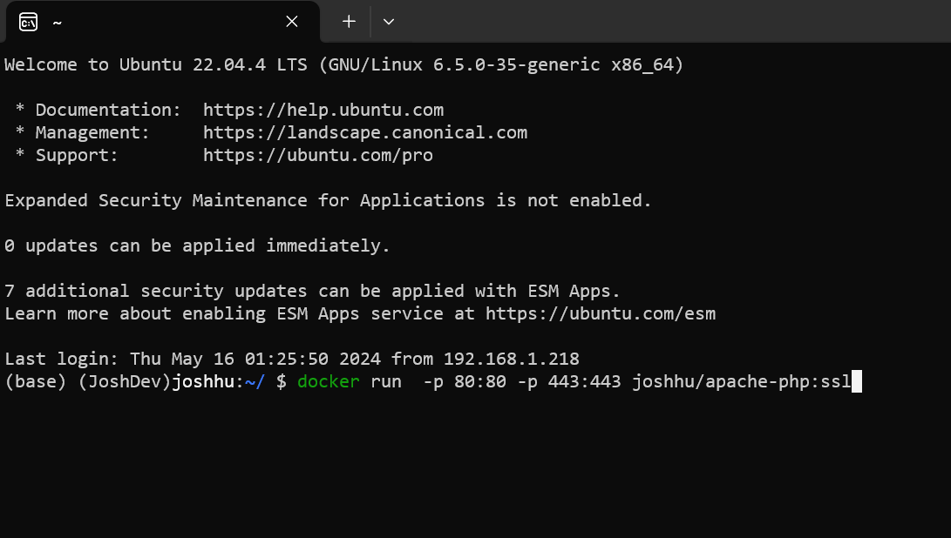

Slide 6
熟悉Linux指令
比GUI難學，上手困難不易操作
不同系統有不同的CLI
如Linux/Mac下的sh和Windows下的PowerShell就完全不同
不適用於多媒體及互動式操作
功能超級強大，速度比GUI快5-100倍
指令串接功能，可把不同指令串接使用
大部分的OS都提供，不受硬體資源限制
可以自動化所有電腦操作

Slide 7
熟悉指令
全稱為Command Line Interface
使用者必須了解指令的使用文法，稱之為語法(Syntax)
相對於GUI，也稱之為CUI
一般的OS都會提供一個文字的指令介面
Windows下叫Powershell
Mac/Linux下叫shell

Slide 8
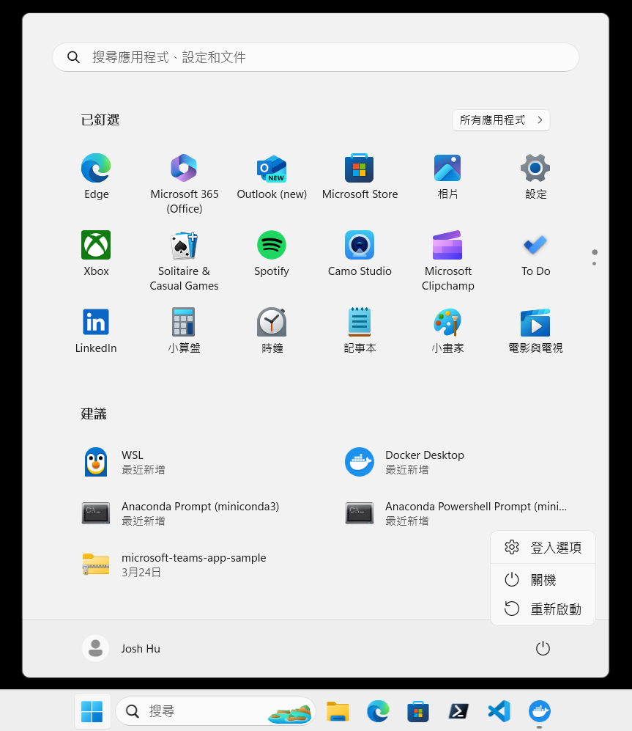
熟悉Linux指令
Windows重新開機最快怎麼做？
3
1
2

Slide 9
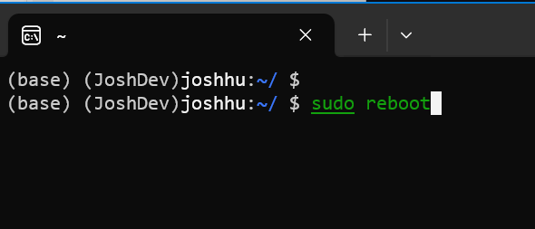
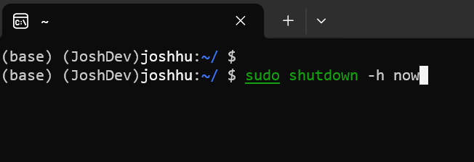
熟悉Linux指令
Linux只要一行指令

Slide 10
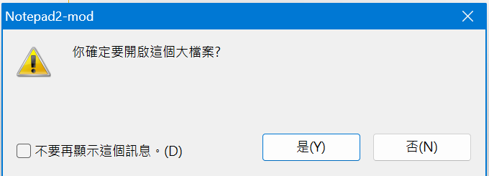
熟悉Linux指令
Windows，如何打開1000萬行的文字檔看前20行是什麼？

Slide 11
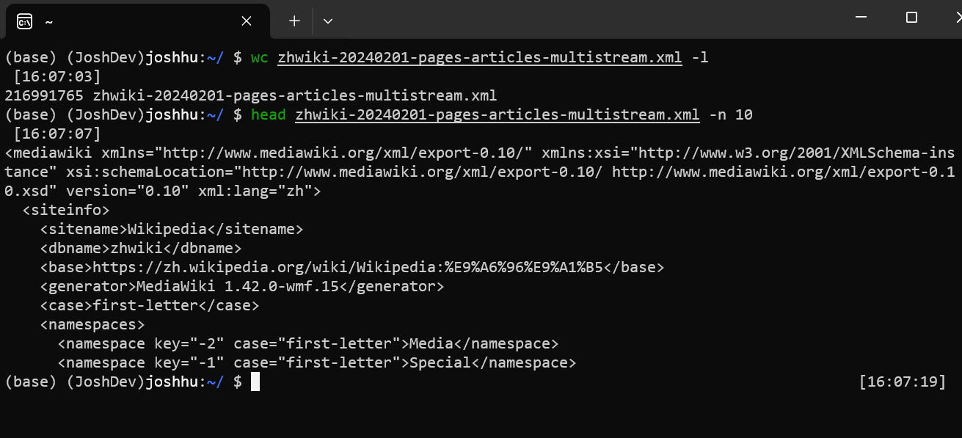
熟悉Linux指令
Linux下就一個指令

Slide 12
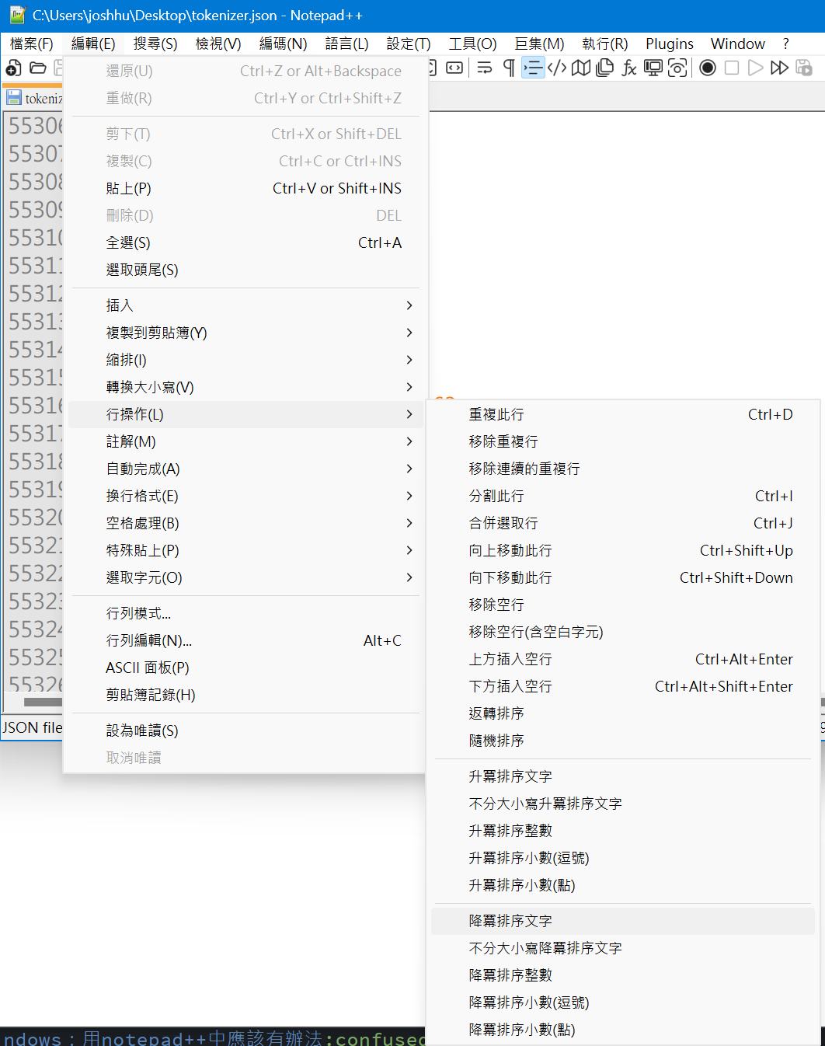
熟悉Linux指令
照降冪排序一個1000萬行的文字檔

Slide 13
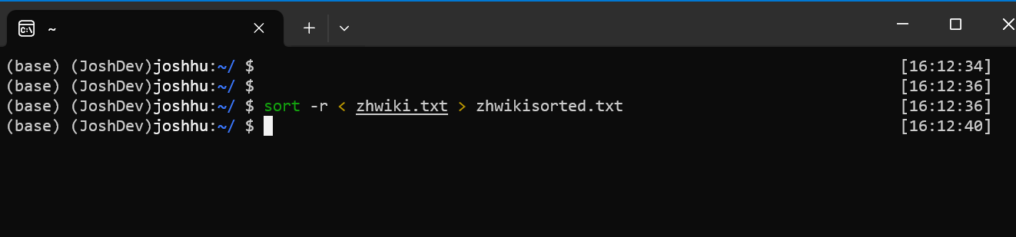
熟悉Linux指令
照降冪排序一個1000萬行的文字檔

Slide 14
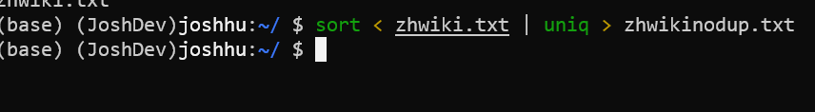
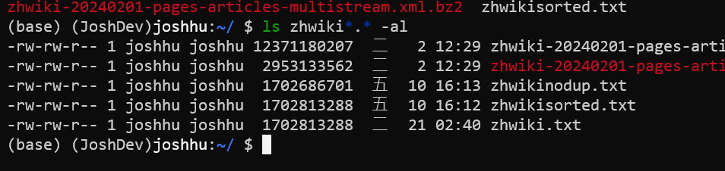
熟悉Linux指令
照降冪排序一個1000萬行的文字檔，並去除重複行

Slide 15
熟悉Linux指令
通常我們會使用目前工作機，開啟一個終端機，連入想要操作的主機
這個終端機連入的可能是本機，可能是遠端電腦，可能是虛擬機或容器
連入時，我們的電腦稱為「主控端」，被連入的電腦稱為「被控端」
所有操作都是被執行在被控端上

Slide 16
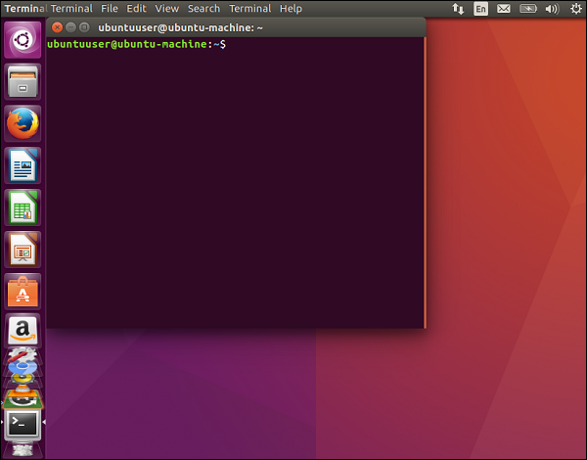
熟悉Linux指令
常見終端機：Linux的term

Slide 17
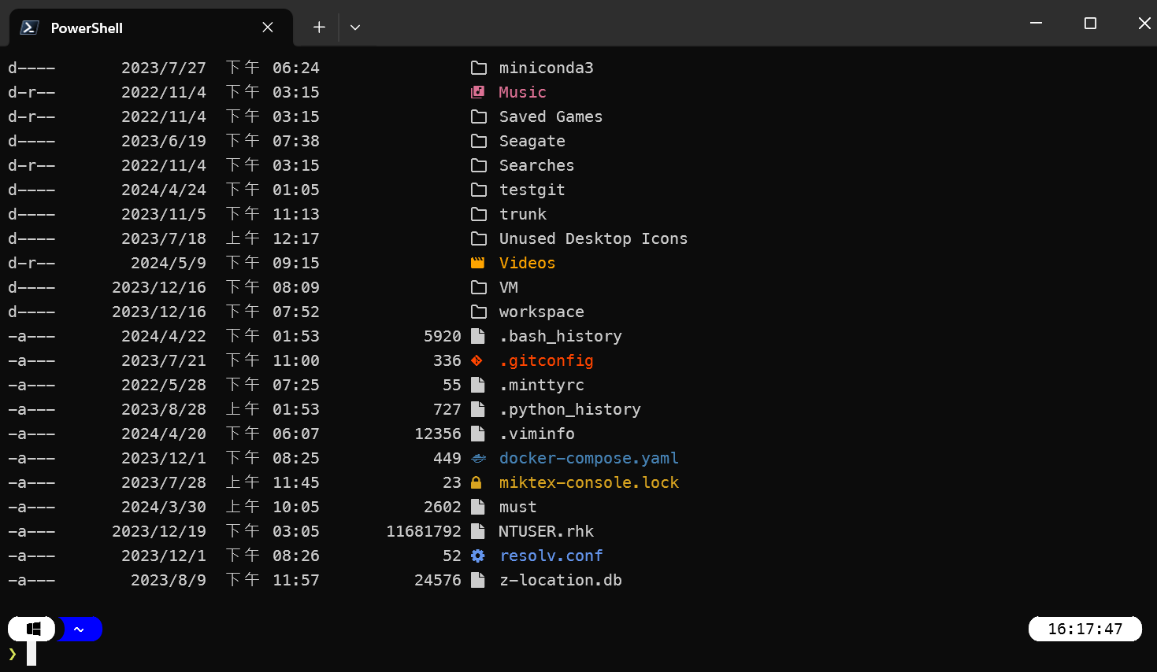
熟悉Linux指令
常見終端機：Windows的終端機程式(推薦)

Slide 18
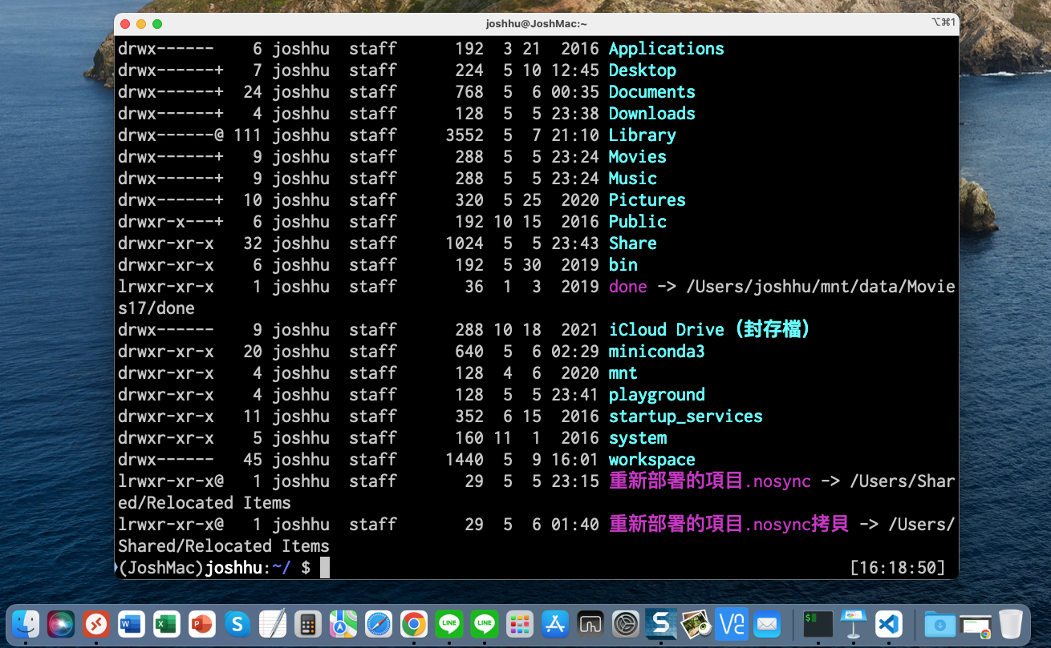
熟悉Linux指令
常見終端機：MacOS的iTerm2

Slide 19
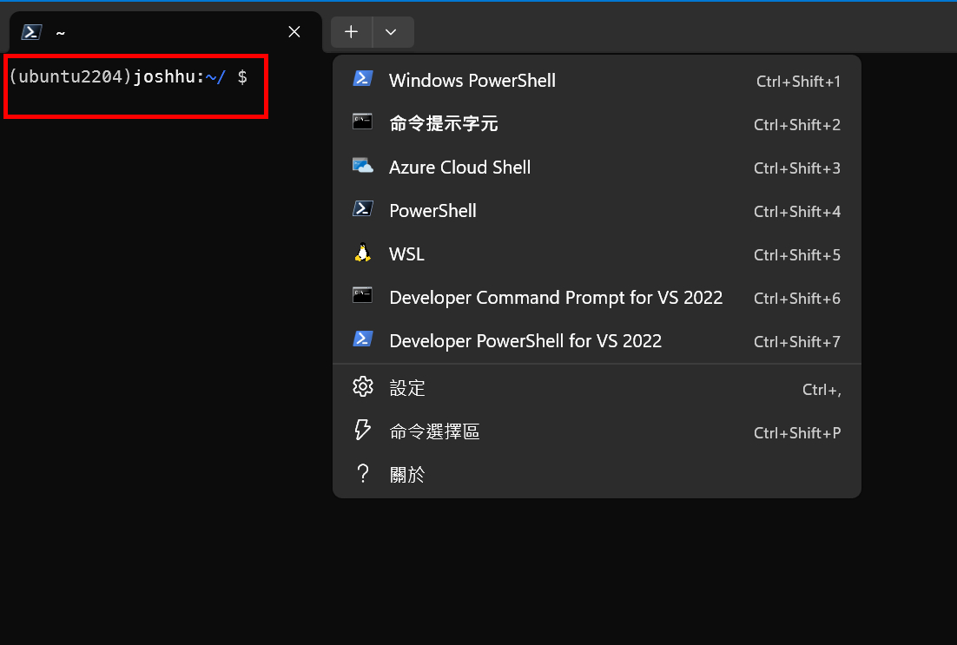
熟悉Linux指令
從Windows終端機連入Linux主機

Slide 20
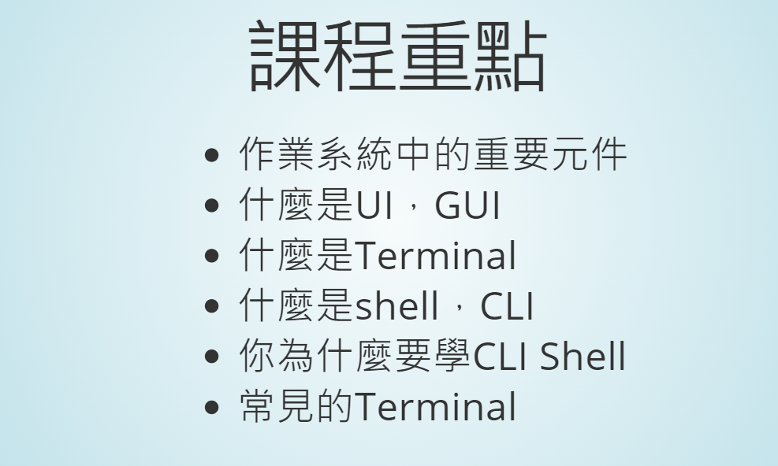
熟悉Linux指令
參考課程：https://hackmd.io/K5xwA_rPSquddfTnIX10Hw?both#/0/1

Slide 21
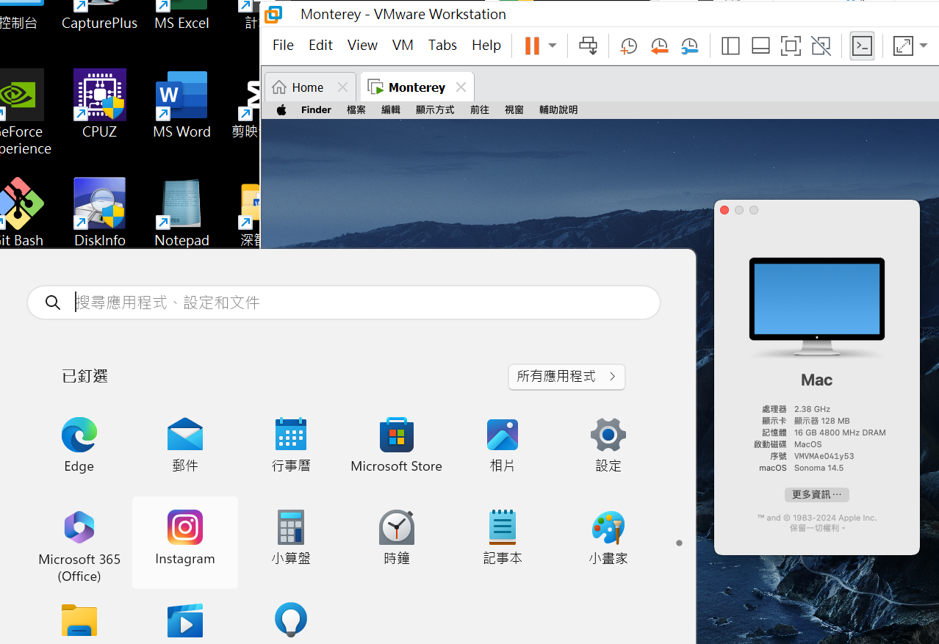
熟悉Linux指令
想裝一台Linux來練習，不需要新買電腦
Windows下有WSL(微軟內建)，VM產品
有多餘的電腦可以裝Proxmox

Slide 22
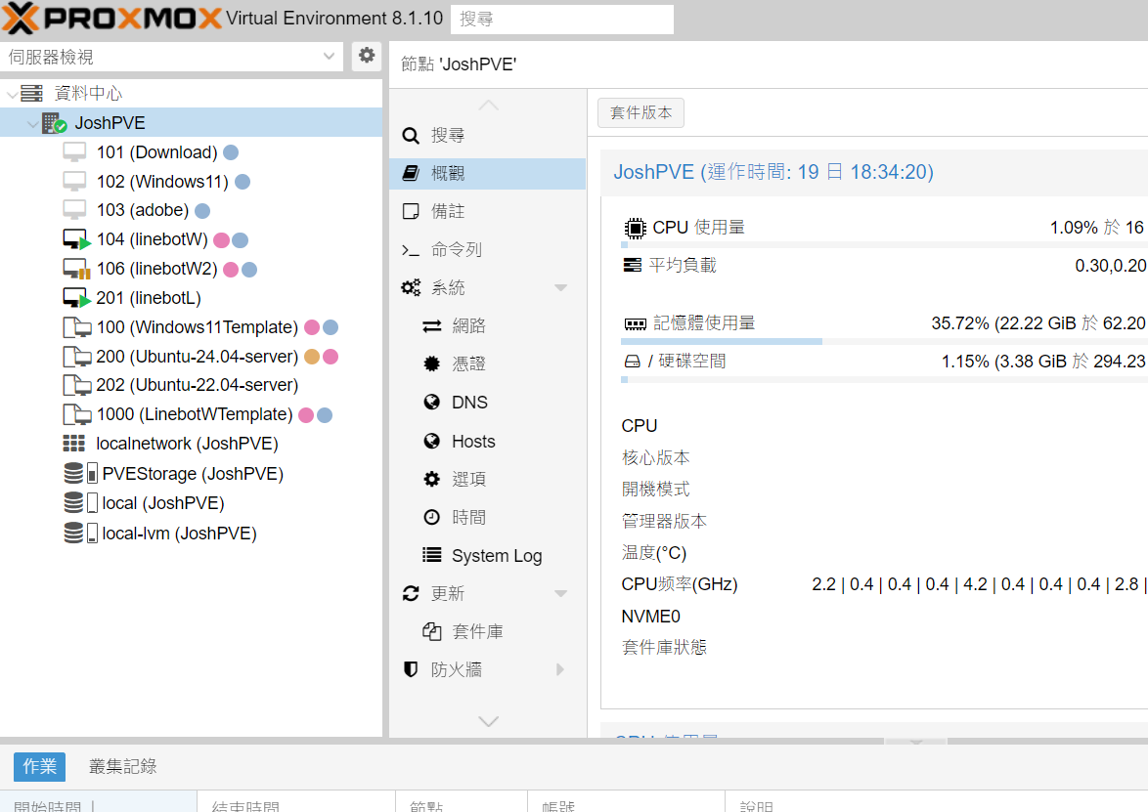

Slide 23
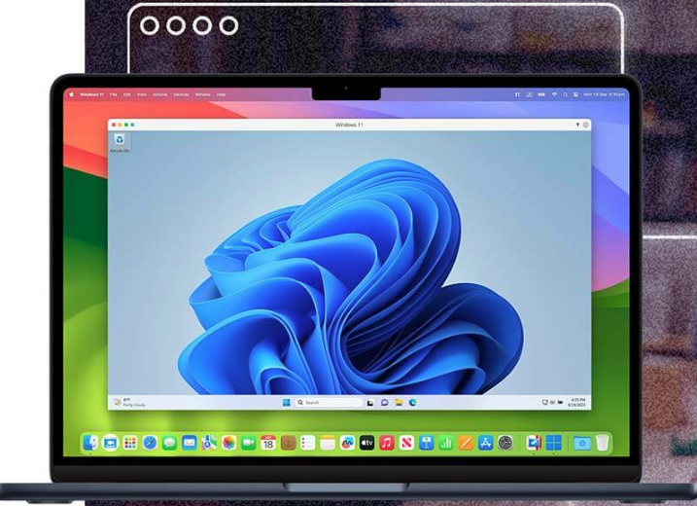
熟悉Linux指令
Mac本身就是使用zsh shell，可以學習指令
亦可以安裝虛擬機軟體在裏面安裝Linux

Slide 24
git的使用

Slide 25
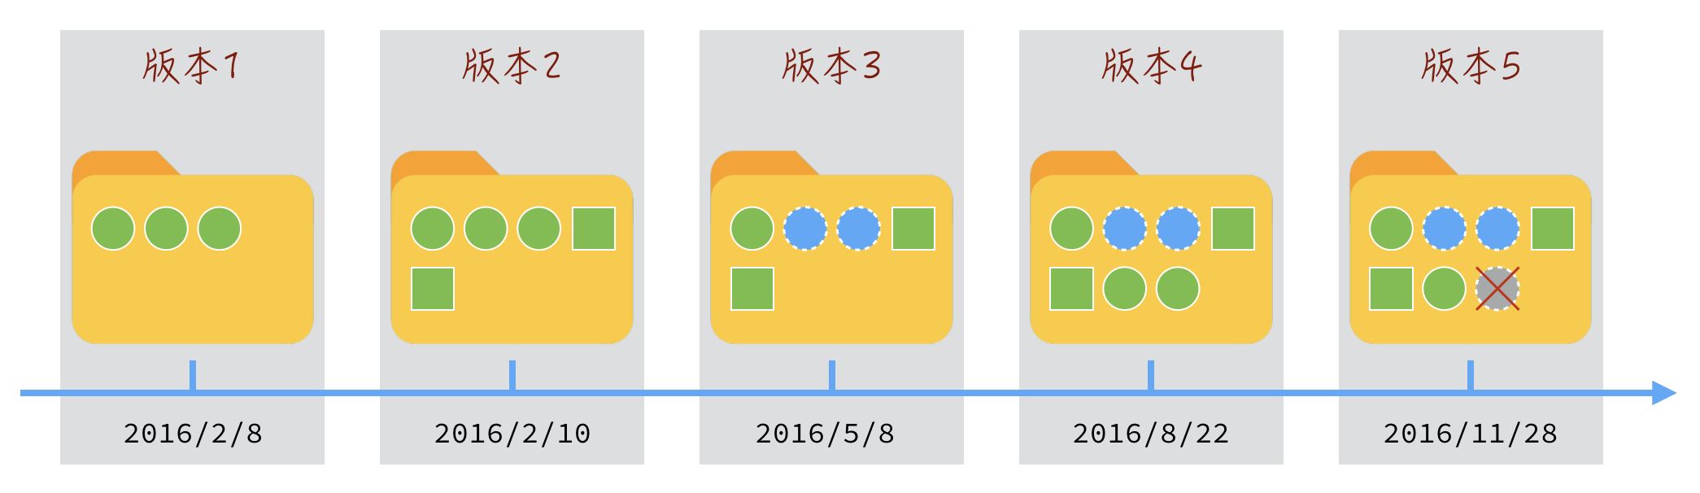
git的使用
開發出一個專案，並且交付給老師或業主
老師或業主提出修改需求
修改完成後再度交付出去
老師或業主發現不好，想要之前的版本
重複上面的過程往往復復
如何建立不同版本的專案？
還可以隨時切換到不同的版本

Slide 26
git的使用
git是一種版本控制系統
由 Linux 核心的作者 Linus Torvalds 在 2005 年為了管理 Linux 核心程式碼，僅花了 10 天所開發出來
記錄每個版本之間的差異，而不是完整的備份整個目錄
除了本機儲存所有分支樹之外，更可以備份整個分支樹到雲端平台上，如github, gitlabs, bitbucket

Slide 27
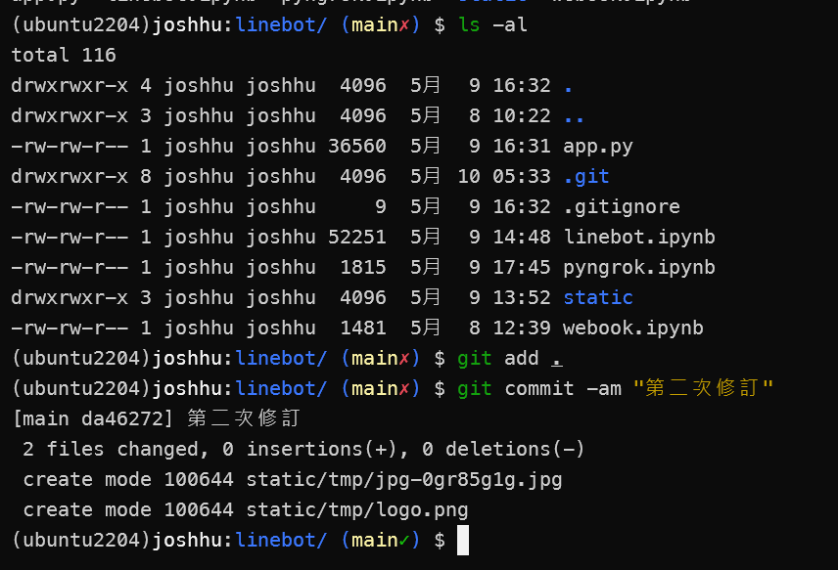
git的使用
大部分使用指令來操作

Slide 28
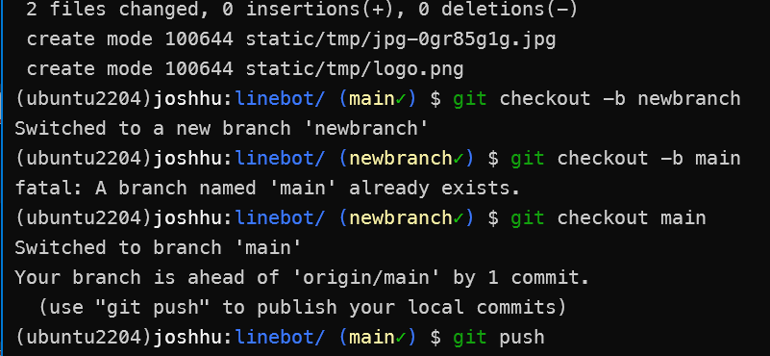
git的使用
在不同快照(分支branch)間切換

Slide 29
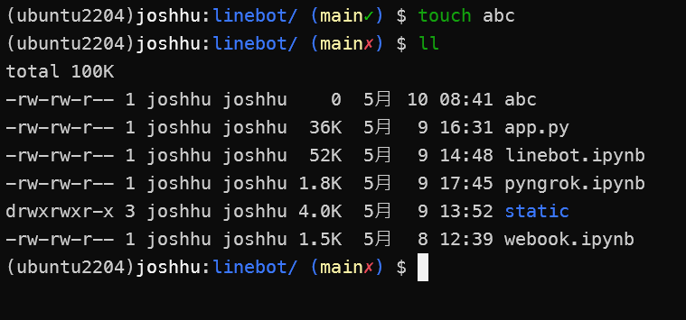
git的使用
備份到雲端平台(此例為github)

Slide 30
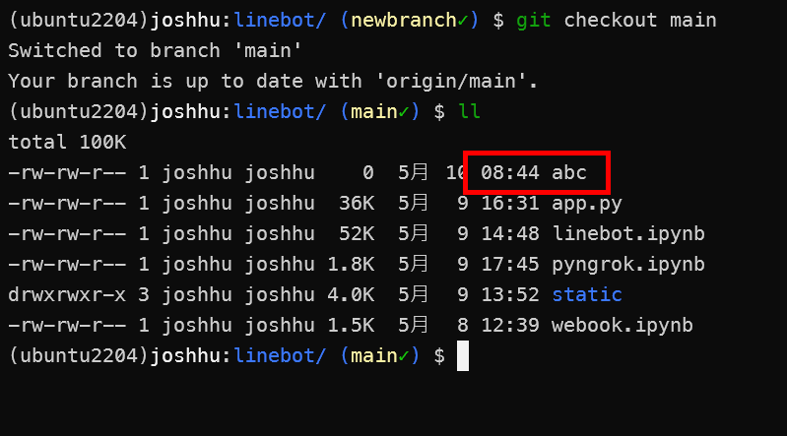
git的使用
在不同快照(分支branch)間切換

Slide 31
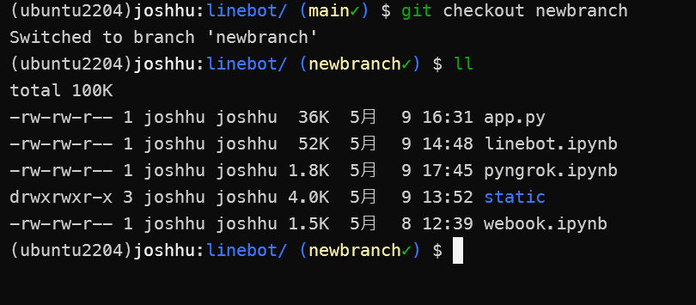
git的使用
在不同快照(分支branch)間切換

Slide 32
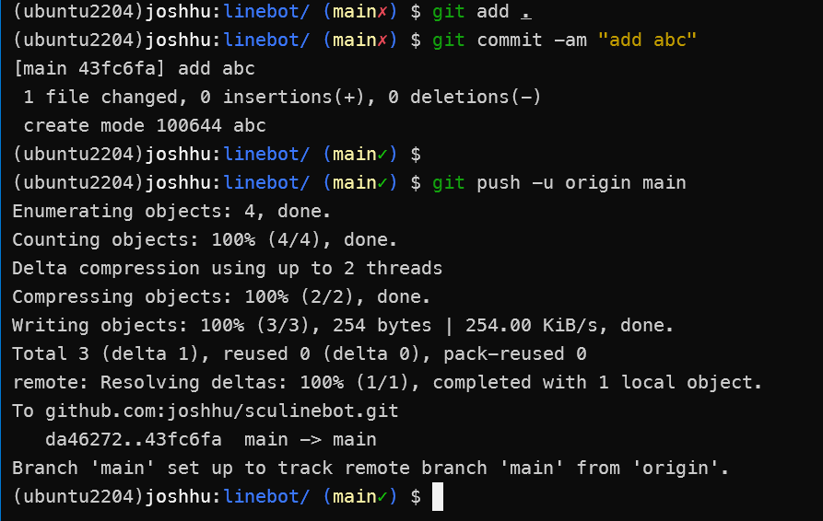
git的使用
備份到雲端平台(此例為github)

Slide 33
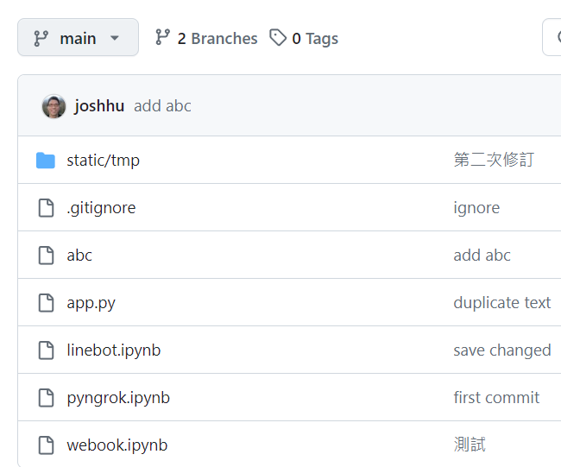
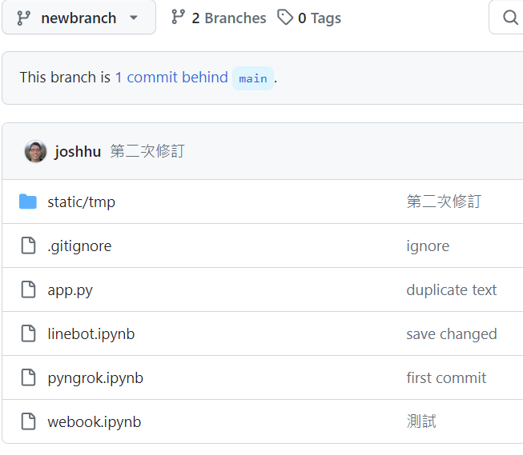
git的使用
備份到雲端平台(此例為github)

Slide 34
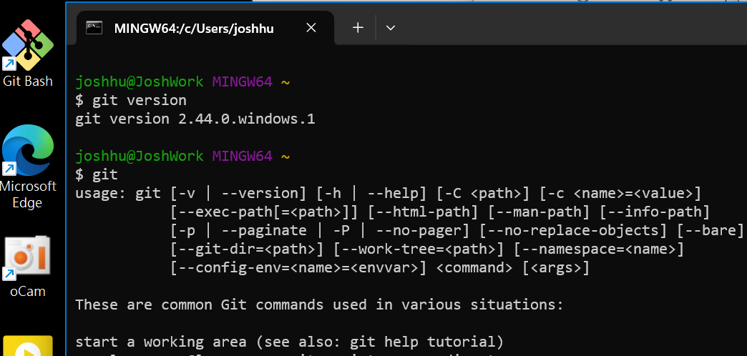
git的使用
Windows下使用Git Bash(模擬Linux)

Slide 35
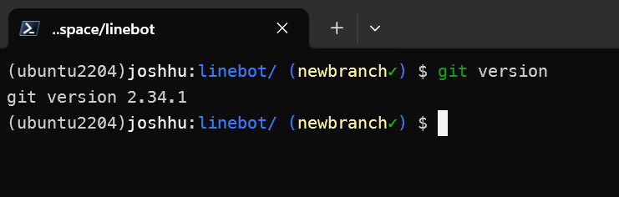
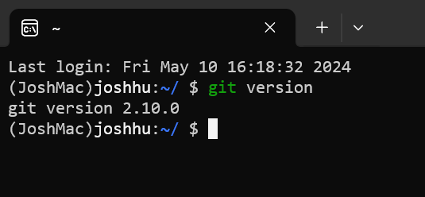
git的使用
Mac及Linux下均為指令

Slide 36
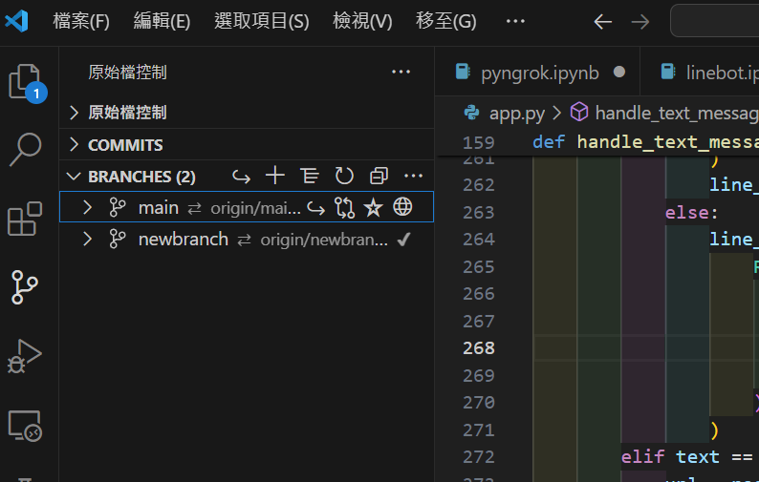
git的使用
亦整合在常用的編輯器中

Slide 37
docker(了解容器)

Slide 38
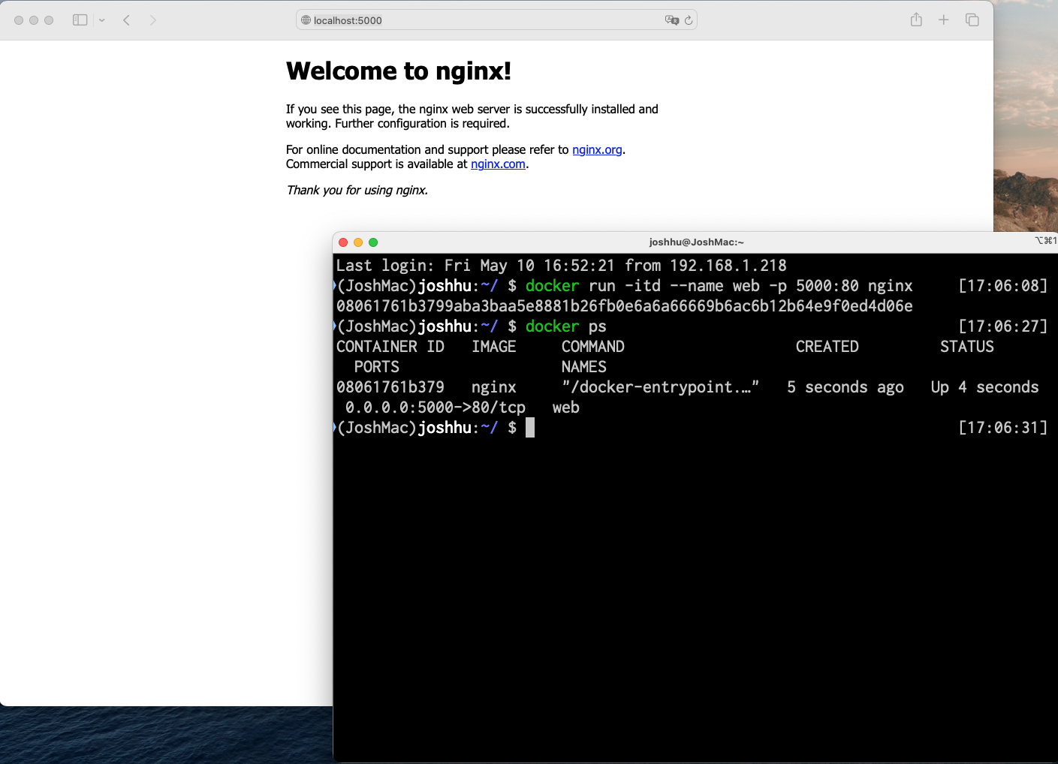
docker(容器)
如何在本機立即啟動一個nginx伺服器？

Slide 39
docker(容器)
可以快速啟動一個或多個串接服務
不止鎖定程式碼本身，更將整個環境都鎖定在快照中
跨平台，一行指令就完成
隨時可以將整個服務刪除或移到其它主機
搭配docker hub及CI/CD，是目前先進主流公司佈署服務的方法(K8S)
可以存取GPU，也是目前AI的佈署方法

Slide 40
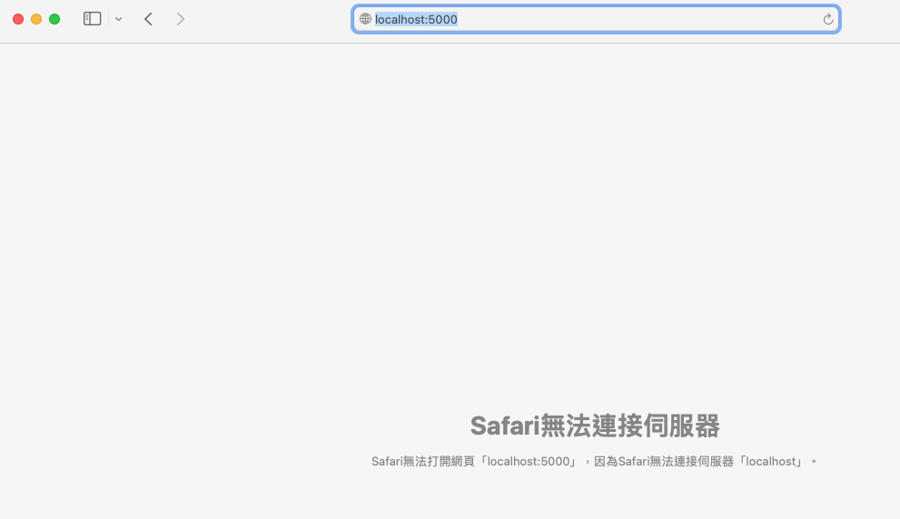
docker(容器)
本機無法網頁服務

Slide 41
docker(容器)
使用docker立即啟動nginx伺服器

Slide 42
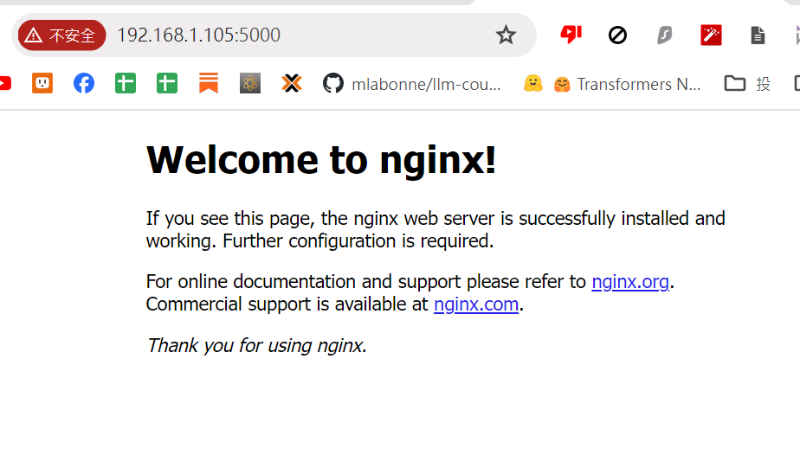
docker(容器)
其它電腦也可存取服務

Slide 43
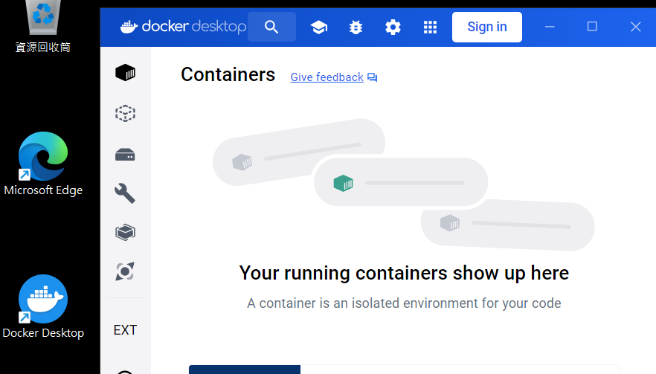
docker(容器)
不同平台皆可安裝

Slide 44
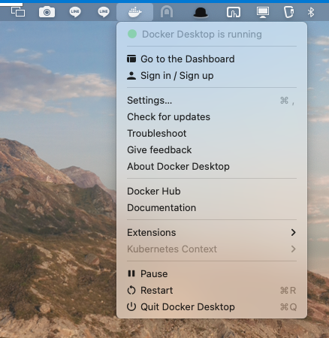
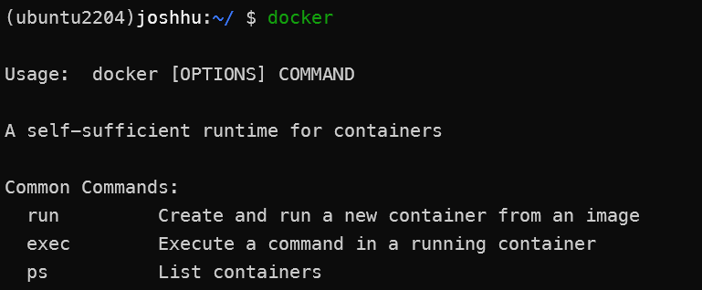
docker(容器)
不同平台皆可安裝

Slide 45
編輯器的選擇

Slide 46
編輯器的選擇
支持各種OS,程式語言環境，編譯、偵錯
支援syntax highlight
支援auto completion
支援auto suggestion
支援函數庫說明文件即時顯示
能遠端到異質主機
支援git管理
可安裝外掛程式增加功能
可備份所有外掛、設定、環境
支援AI工具

Slide 47
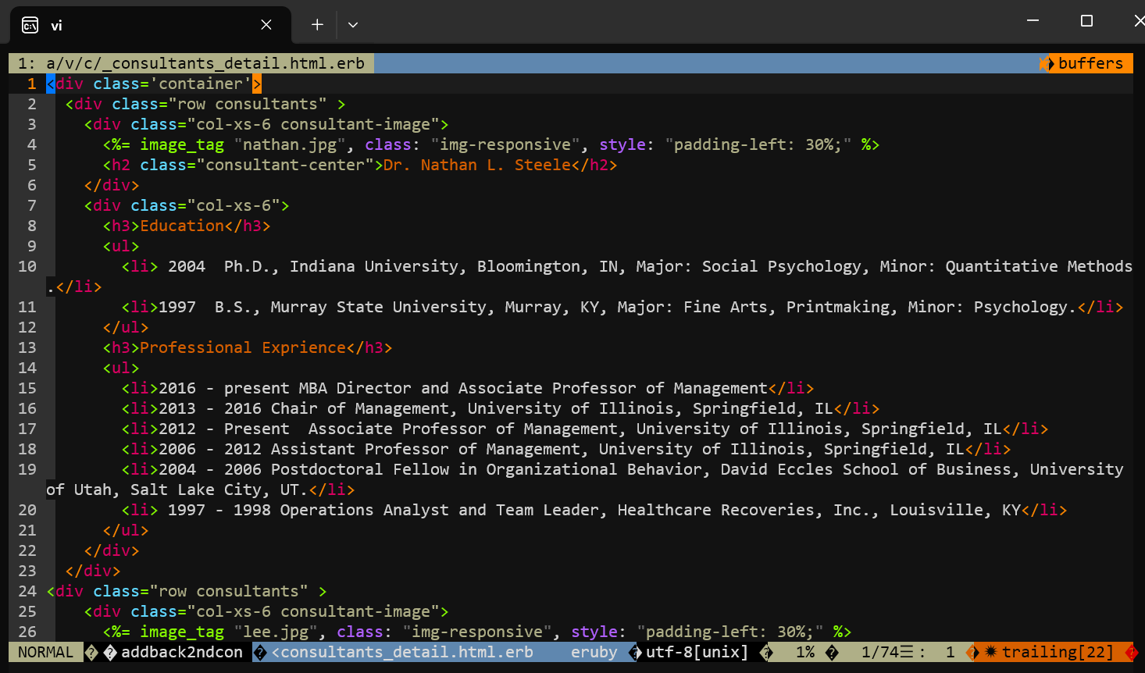
編輯器的選擇
大部分程式設計師早期的選擇：vi

Slide 48
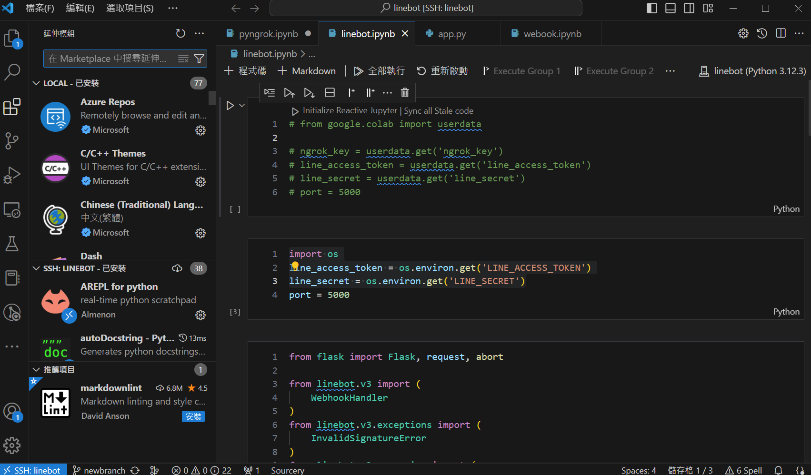
編輯器的選擇
現在似乎已經塵埃落定，vscode

Slide 49
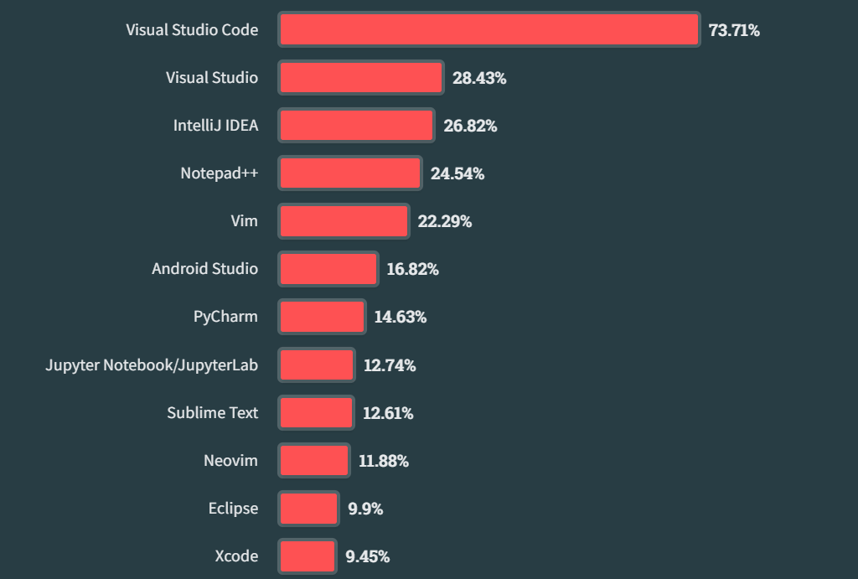
編輯器的選擇
stackoverflow dev 2023 survey

Slide 50
開發-測試-生產環境

Slide 51
從開發到生產環境
在本機寫好程式後，如何佈署到生產主機
如何解決開發者和生產主機的環境差別？
如何和其它開發者保持版本一致
寫好程式後將程式版本備份到雲端上
如何在程式更改後，生產主機自動更新？
如何連整個環境都鎖定下來？
如何解決開發者和生產主機的環境差別？

Slide 52
程式佈署方式
雲端程式碼托管
生產主機
測試主機
開發者
開發者
開發者

Slide 53
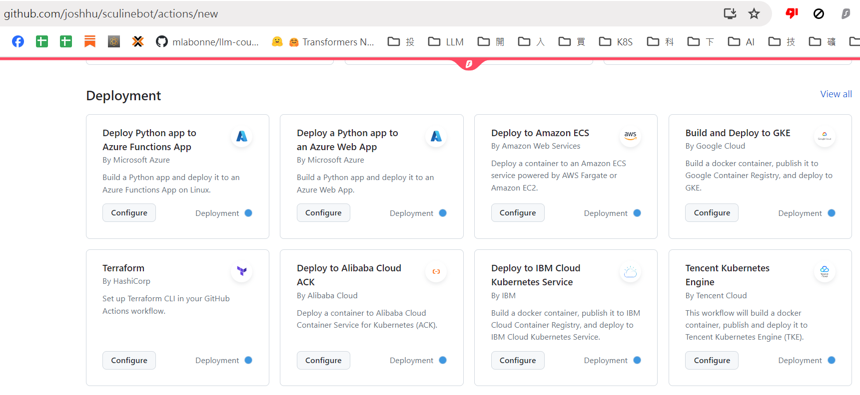

Slide 54

新的程式佈署方式
雲端DOCKER IMAGE托管
生產主機
測試主機
開發者
開發者
開發者

Slide 55
ssh的概念

Slide 56
ssh的概念
從主動端連線至被控端電腦
以CLI為主，不使用圖型介面GUI
可以完全控制被控端電腦
主被控端可為各種OS
主要為了實現自動化，操作非主要目的
必須具有被控端的控制權(帳號密碼)
要自動化就必須不輸入帳密，又不能明文儲存帳密(危險)
使用金鑰的概念實現無帳密控制

Slide 57
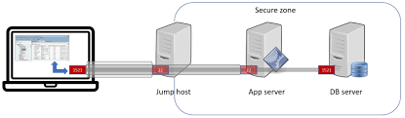
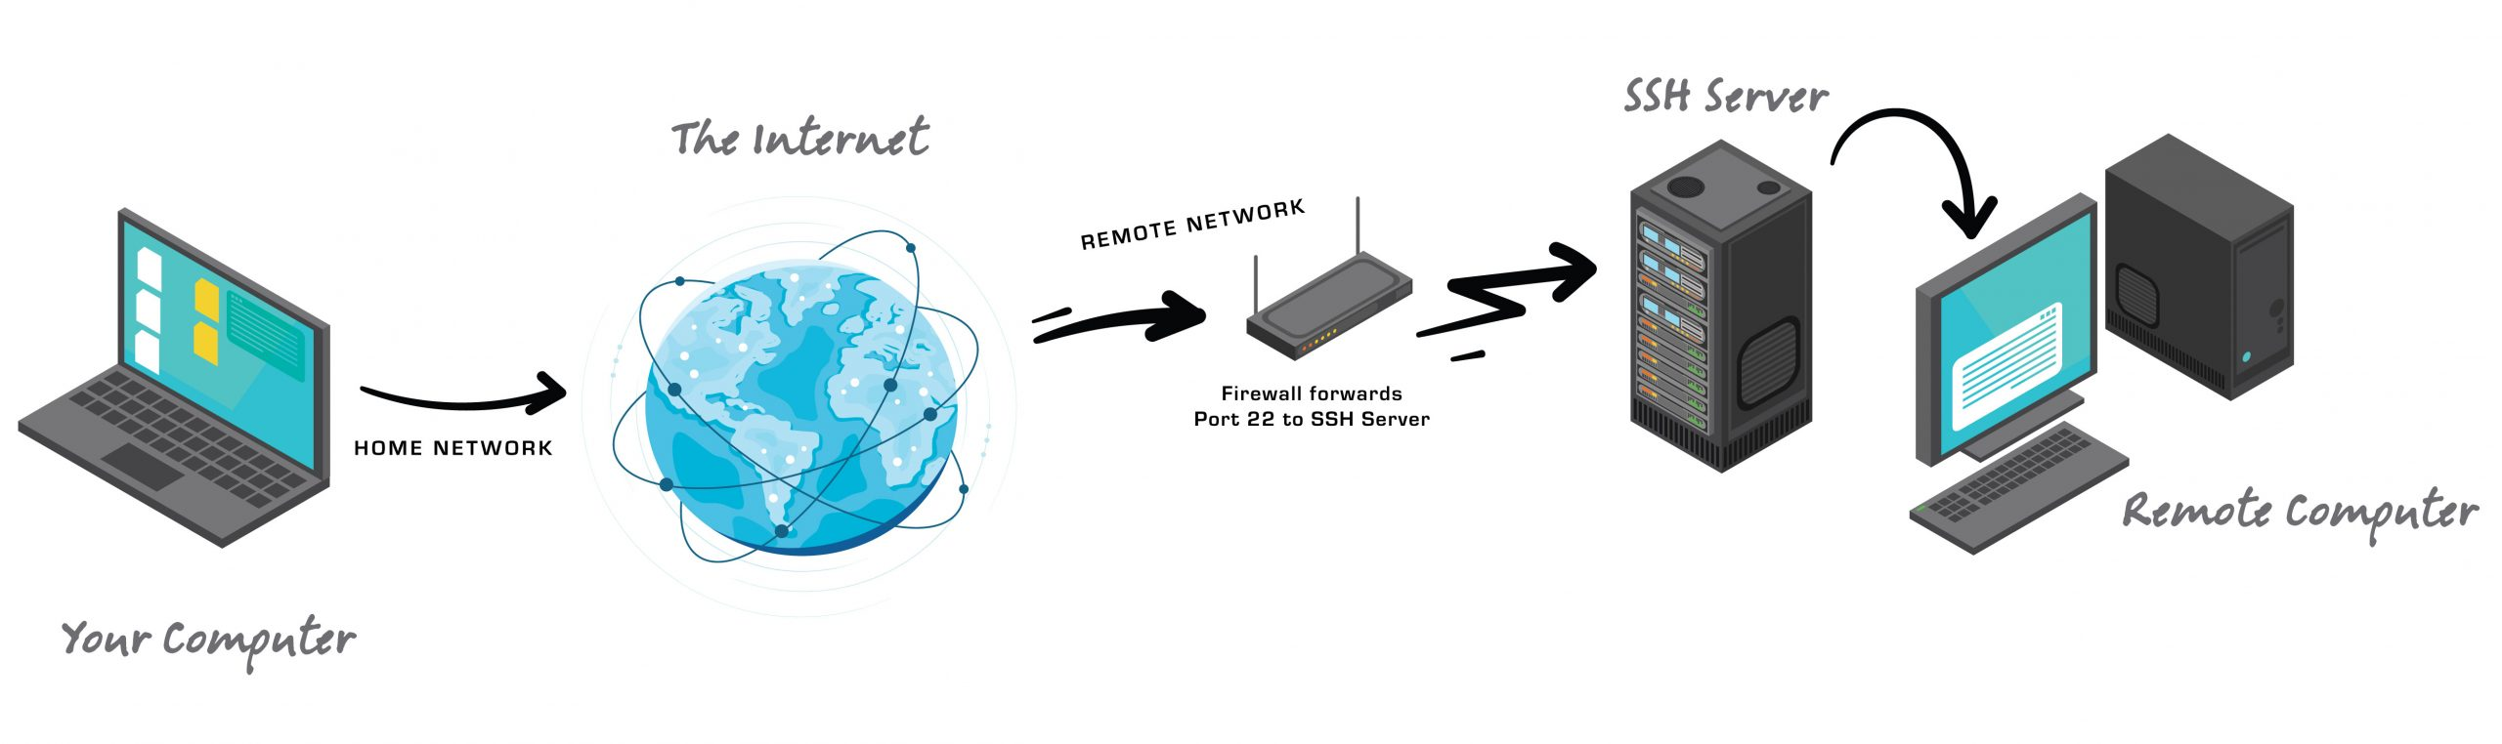
ssh的概念
ssh使用通道(tunnel)的概念
可以跳轉機器
通常不給予連線使用者root權限(極危險)
可以使用ssh建立通道讓其它服務使用

Slide 58
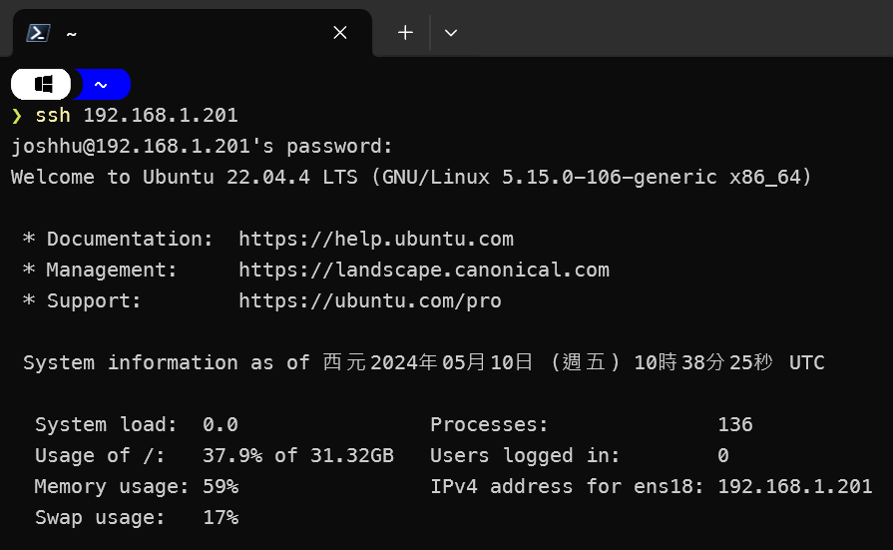
ssh的概念
使用密碼登入Linux主機

Slide 59
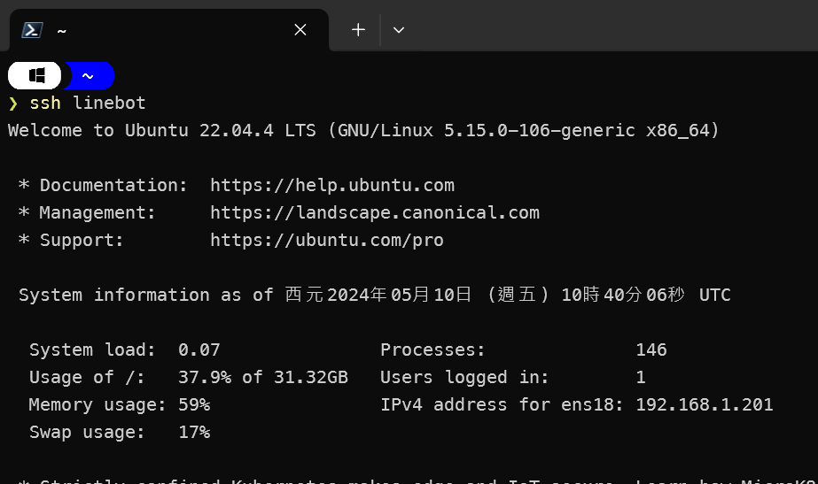
ssh的概念
使用金鑰登入Linux主機

Slide 60
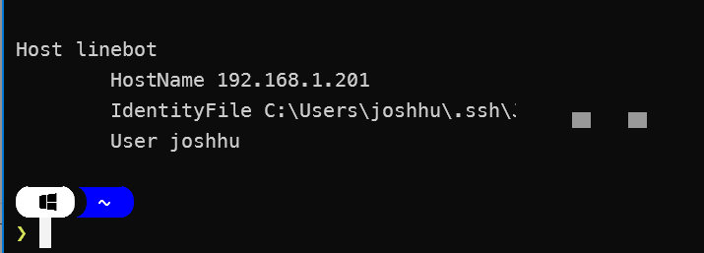
ssh的概念
使用金鑰登入Linux主機

Slide 61
金鑰的概念

Slide 62
金鑰的概念
明文->金鑰加密->密文
密文->金鑰解密->明文
dog->金鑰->itl
金鑰 = +5
此金鑰值(+5)必須收發方都知道
加密解密過程一樣，稱為「對稱式加密」
加密解密需要一樣的功耗

Slide 63
金鑰的概念
加密和解密的方式不同，稱為公私鑰
你手上有公鑰=11，我手上有私鑰=91
想一個三位數，不用和我說是多少
三位數和公鑰相乘，再提供最後三位值
如果三位數是123(明文)，乘上公鑰是
123 x 11 = 1353
1353最後三位給我是353(密文)
密文乘私鑰 = 1353 x 91 = 32123
後面三位123就是原文了

Slide 64
金鑰的概念
原理很簡單，因為公鑰x私鑰=1001
任何數乘上1001最後三位都不會變
只要找到兩個質數，相乘起來是X00001，都將兩個質數拿來當公鑰和私鑰

Slide 65
金鑰的概念
公鑰和私鑰不一樣，稱為「非對稱加密」
通常用更複雜的數字及數學運算
加密和解密所用需要的功耗不一樣
計算兩個質數相乘的功耗，比將一個大的數字分解成兩個質數的功能相差非常大
用 1199481995446957 × 3334772856269093 = 4000000000000000000000000000001，就有了一個可以存 30 位數的非對稱加密系統。

Slide 66
金鑰的概念
公鑰和私鑰合稱「金鑰對」
公鑰用來加密，誰都可以擁有
私鑰用來解密，要好好保留
好比鎖頭和鑰匙
一把鑰匙可以開好幾個鎖頭
但一個鎖頭不能被多把鑰匙打開
比帳號密碼安全很多

Slide 67
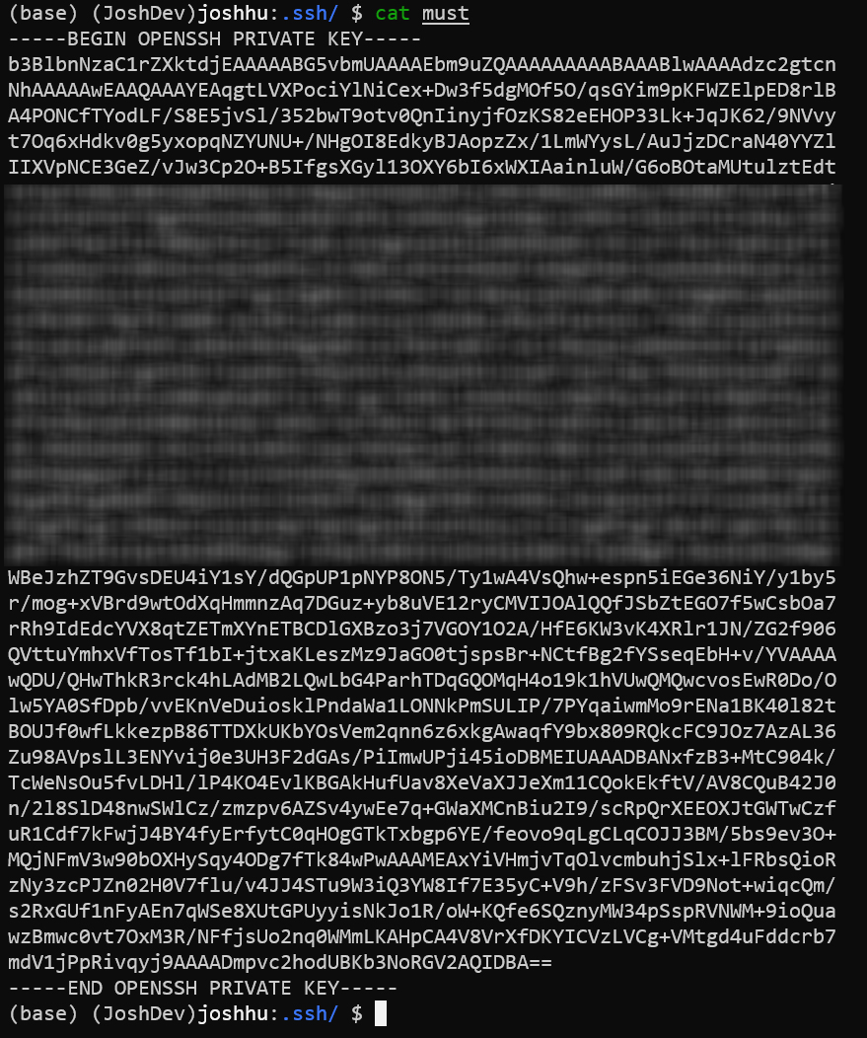

Slide 68
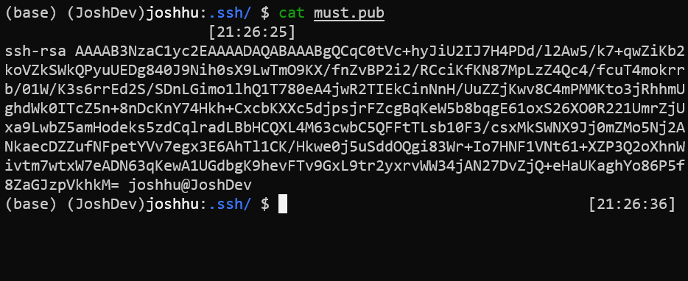

Slide 69
用指令自動化

Slide 70
用指令自動化
定時，多台，跨網路的工作
過程繁雜的工作
定時將程式碼發佈到雲端，並且佈署不同服務到不同的伺服器上
通常用ssh+指令+定時排程+條件觸發
大部分的網路及服務都支援，目前多使用Webhook

Slide 71
用指令自動化
有三台伺服器上每天都有新增資料
有一台NAS伺服器負責備份資料
每天半夜4:00要將所有伺服器上的資料備份到NAS
只備份修改及增加的增量備份

Slide 72
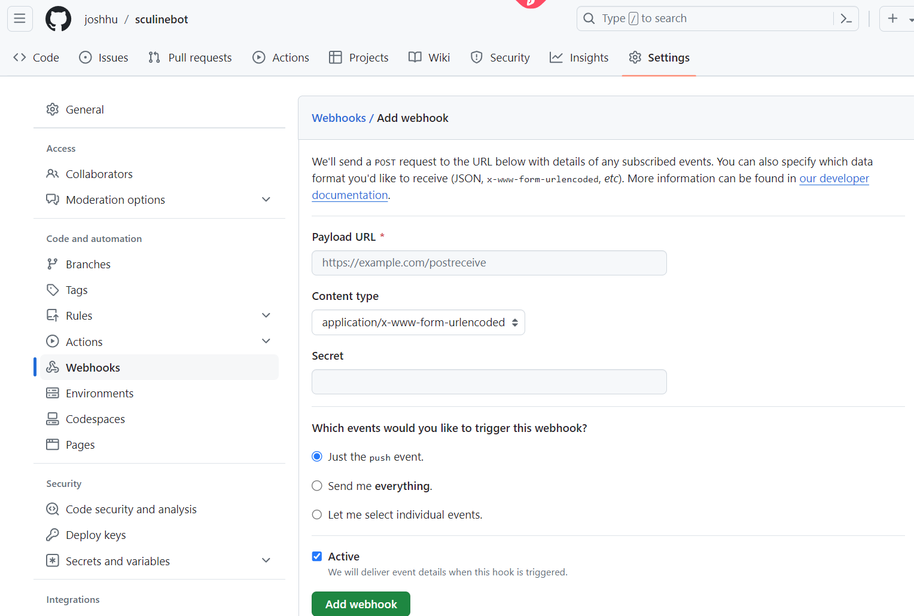

Slide 73
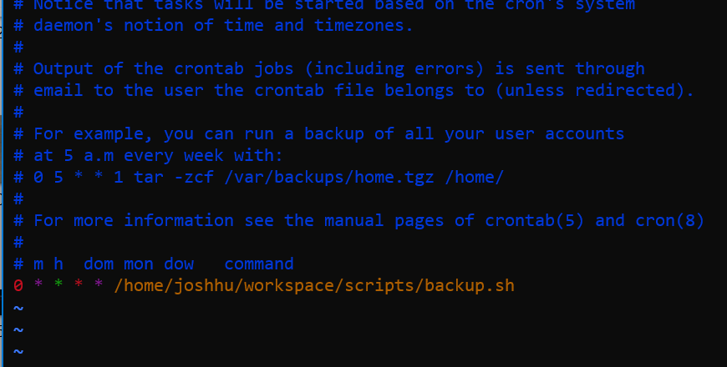

Slide 74


Slide 75
問問題的地方

Slide 76
遇到問題怎麼辦？
先想辦法自己解決
上網搜
用ChatGPT
最後不行再去找人問

Slide 77

問問題的地方
直接在github詢問原作者程式

Slide 78

問問題的地方
stackoverflow有最完整的解答

Slide 79

問問題的地方
reddit擁有最完整的資料查詢

Slide 80

問問題的地方
quora詢問

Slide 81
作筆記，文件

Slide 82
作筆記，文件
你做的再熟，再了解，二個月後忘光光
看過一篇資料，下次要找時忘了在哪
無論完成了什麼工作，一定要全部再重新做一次(re-produce)
善用虛擬機，快照，github記下每個點
撰寫完整的過程，抓圖，影片
用圖文影音代替腦細胞

Slide 83

作筆記，文件
熟悉markdown文件格式

Slide 84

作筆記，文件
將筆記記錄在雲端平台(hackmd等)

Slide 85

作筆記，文件
善用筆記軟體，notion，anytype

Slide 86
善用AI工具

Slide 87

善用AI工具
github copilot

Slide 88

善用AI工具
使用AI工具

